Slide 1
Дані та пристрої роботи з ними

Slide 2
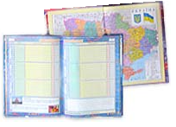
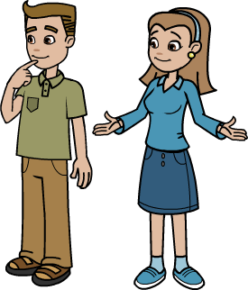

Дані
Повідомлення, зафіксовані на певному носії та подані у вигляді, зручному для передавання й опрацювання людиною або пристроєм

Slide 3
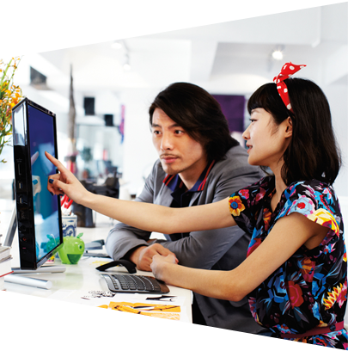
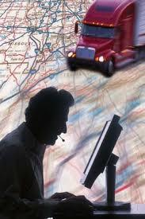
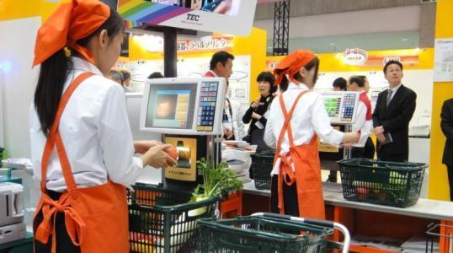
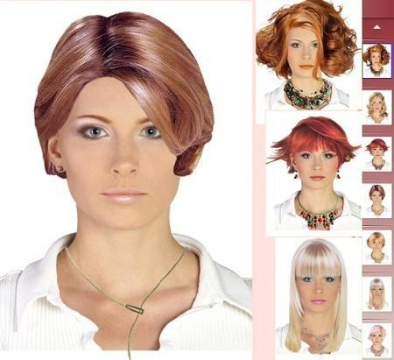
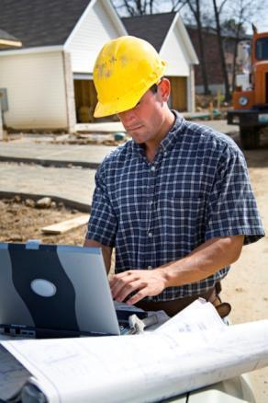

Комп’ютер
Пристрій для роботи з даними

Slide 4
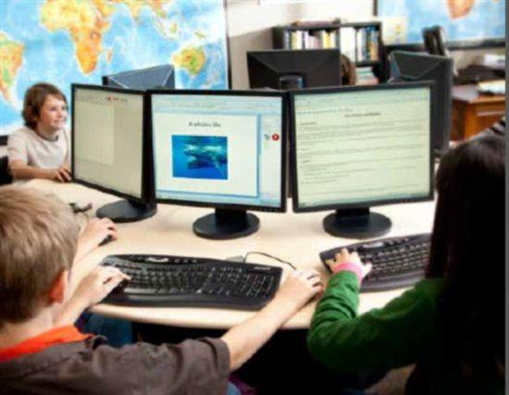
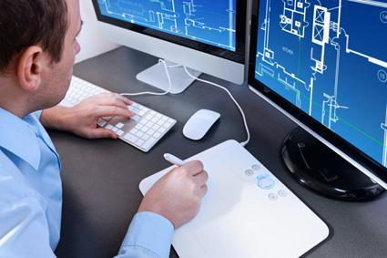
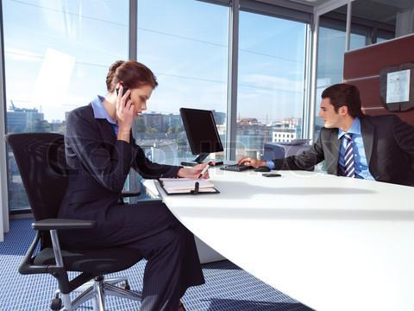
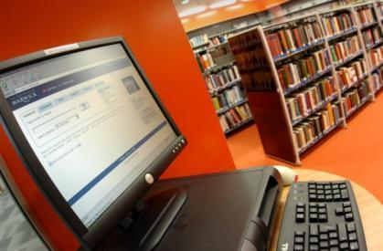
Сфери застосування

Slide 5

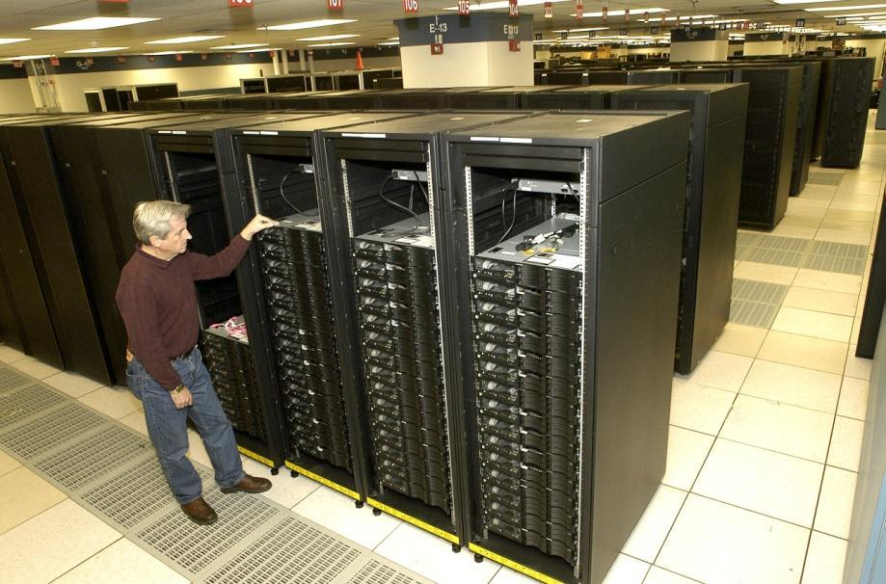
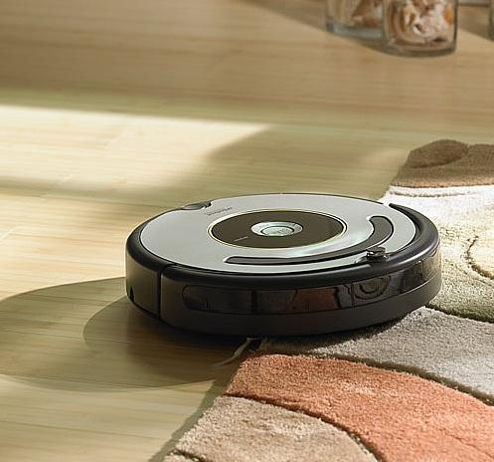
Які є комп’ютери
Персональні
Суперкомп’ютери
Мікрокомп’ютери

Slide 6
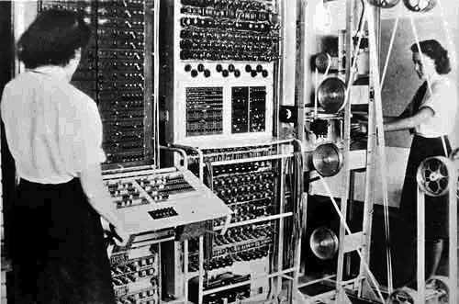
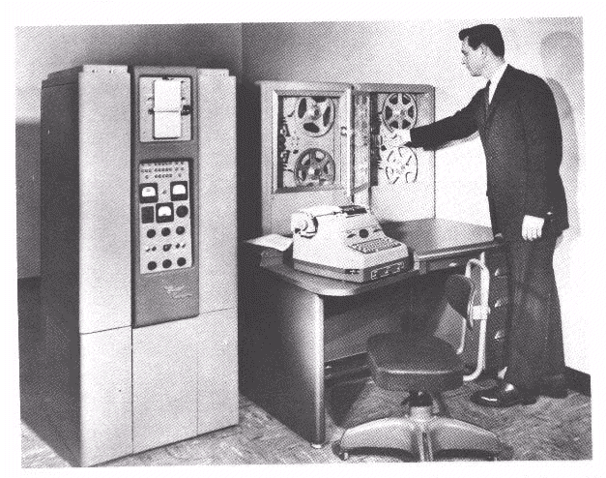
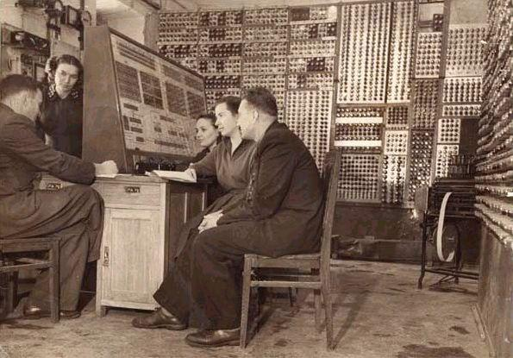
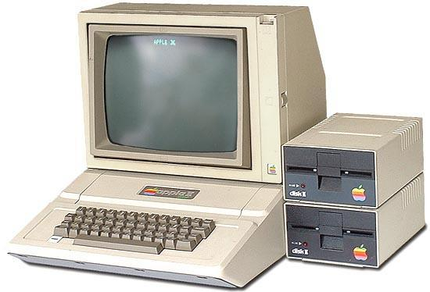
Які були комп’ютери
1942 рік – Colossus, Алан Тюринг (Великобританія)
1950 рік – МЕСМ, Сергій Лебєдєв (Київ)
1965 рік – МИР, Віктор Глушков (Київ)
1977 рік – Apple II, Стів Джобс, Стів Возняк

Slide 7
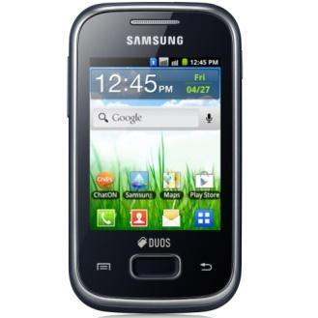
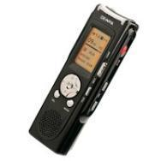
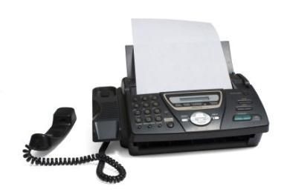
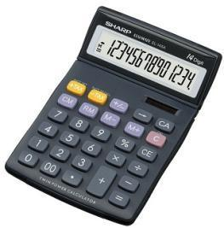
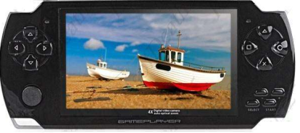
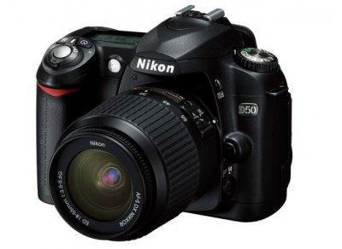
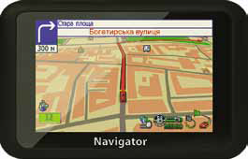
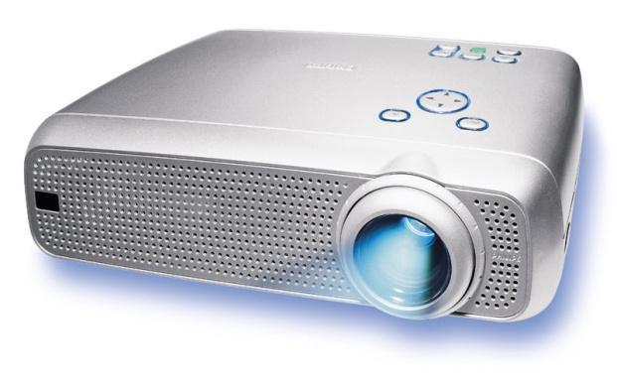
Інші пристрої для роботи з даними
Мобільний телефон
Диктофон
Факс
Калькулятор
Ігрова приставка
Фотокамера
Мультимедійний проектор
GPS- навігатор

Slide 8
Питання
Що таке дані?
З яким інформаційним процесом пов’язано утворення даних?
Які пристрої використовуються для роботи з даними?
Які інформаційні процеси реалізуються у кожному з відомих вам пристроїв для роботи з даними?

Slide 9
Завдання: наведіть приклади
Наведіть приклади даних
Наведіть приклади даних, які ви використовуєте у навчальному процесі
Наведіть приклади даних, які ви використовуєте у повсякденному житті

Slide 10
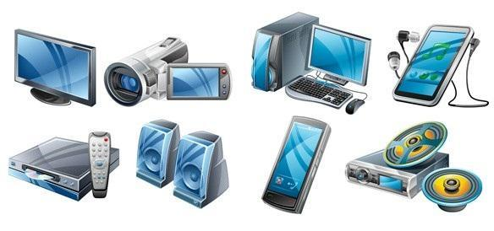
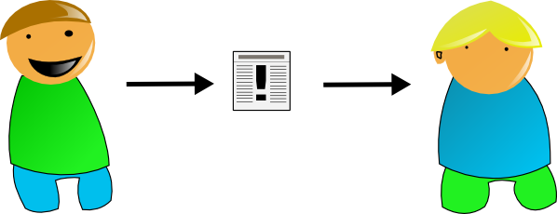
Поясніть
Поясніть взаємозв’язок між повідомленнями і даними
Поясніть, як працюють з даними комп’ютер, телефон, диктофон, фотокамера, плеєр, факс, мультимедійний проектор, GPS-навігатор

Slide 11
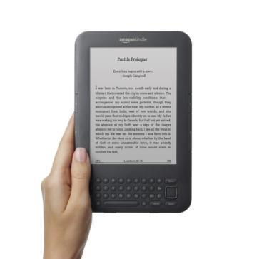
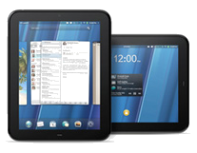
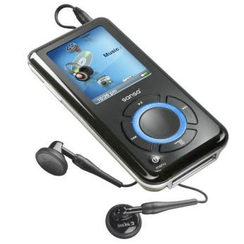
Домашнє завдання
Підготуйте розповідь про пристрої роботи з даними, про які не згадували на уроці

Slide 12
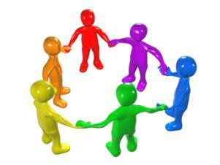
Обговорюємо
Як людина фіксує отримані дані?
Для чого людина використовує різні пристрої під час роботи з даними?
Якими пристроями для роботи з даними користуються члени твоєї родини?
Які дані про себе ти можеш повідомити класному керівникові, шкільній медсестрі, своїм однокласникам? Яким способом їх можна подати?
Коли дані стають інформацією? Від чого це залежить?

Slide 13
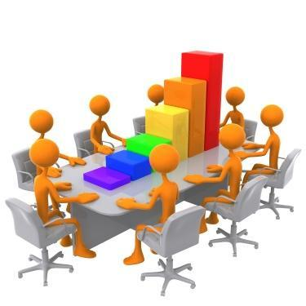
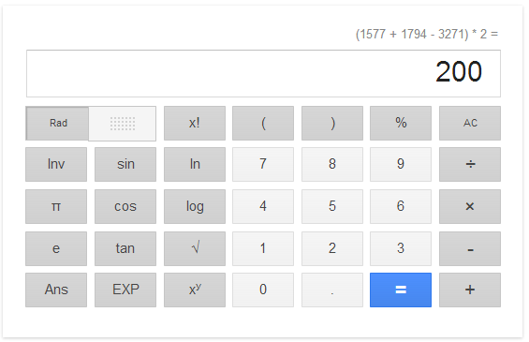
Діємо
Працюємо з пам’яттю калькулятора
Знайди значення виразу (1577+1794-3271)■2

Slide 14
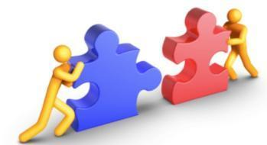
Працюємо в парах
По черзі називайте приклади даних, з якими ви працюєте на різних уроках. Переможцем стане той, хто назве останню правильну відповідь
По черзі формулюйте призначення певного пристрою для роботи з даними. Товаришеві потрібно відгадати його назву
  Назви пристрій, що використовується для записування голосу
Поміркуйте та назвіть дві причини використання людиною різних пристроїв для роботи з даними

Slide 15
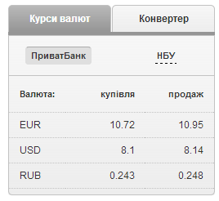
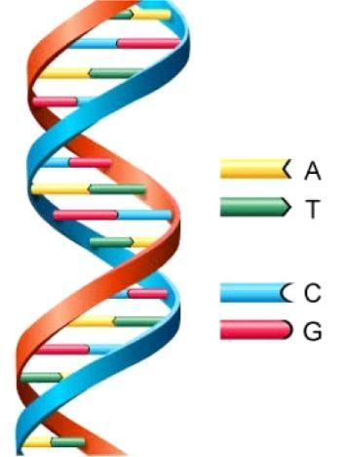

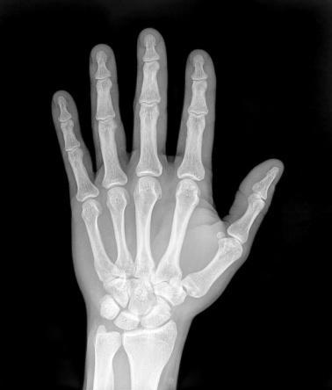
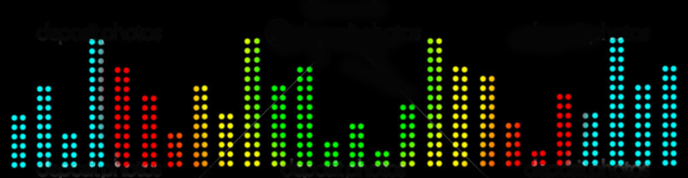
Працюємо в парах
Обговоріть у парі, люди яких професій можуть використовувати такі дані
Прізвище учня | Оцінка
Іваненко | 8
Петренко | 7
Сидоренко | 11
Шевченко | 5
Кличко | 10
Х ст.

Slide 16
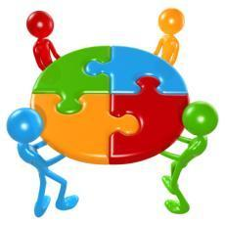

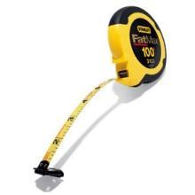
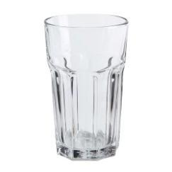
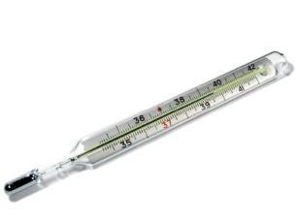
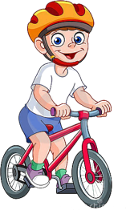
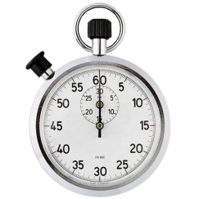
Міркуємо
У таблиці подано предмети та засоби для реєстрації даних. Обміркуй, які дані можна записувати до третього стовпця таблиці
Предмет | Засіб | Дані
 |  | Розміри (числові дані)

Slide 17
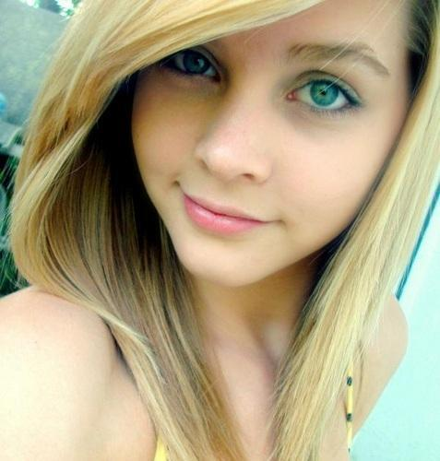
Міркуємо
П’ятикласниці Марійка, Олеся й Ніна йдуть у магазин обирати подарунки для своїх подруг. Для цього у них є такі дані:
Чи зможе кожна з дівчат обрати футболку, яка найбільше підійде для її подруги?
Подруга Марійки | Зріст – 138 см, вага – 35 кг, розмір одягу – 36, колір очей – блакитні
Подруга Олесі | Висока, не повна, струнка, блондинка, з короткою стрижкою
Подруга Ніни

Slide 18
Міркуємо
Для облаштування кімнати для обіду на дачі, яку придбала ваша родина, ви з батьком вирішили замовити меблі. Дай назву кожному стовпчику таблиці замовлення
Яку інформацію для планування сімейного бюджету ви можете отримати після опрацювання даних заповненої таблиці?
1 | 2 | 3 | 4
Стіл розкладний | 1 шт. | 70х110х75 см | До 3000 грн
Стільці | 6 шт. | 45х45х85 см | До 500 грн
Полиця для посуду | 2 шт. | 100х33х40 см | До 2000 грн

Slide 19
Міркуємо
Василько зібрав дані про свій фізичний стан. Із поданого списку утвори три групи слів чи словосполучень, які дають відповідь на запитання з такою послідовністю: Який показник? Які дані отримали? Яким пристроєм визначені? Для кожної групи додай одиниці вимірювання отриманих даних.
Температура
Зріст
Вага
Частота пульсу
140
42
80
36,6
секундомір
вимірювальна стрічка
електронні ваги
термометр

Slide 20
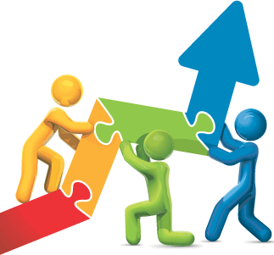
Головоломки
Хтось витер клітинки першого стовпчика таблиці проекту “Клумба своїми руками”, але залишив решту. Відомо, що Гнат не збирав для проекту ні текстові, ні графічні дані. Петрик не працював з числовими даними, Славко не працював з текстовими даними, а Родіон збирав дані за допомогою електронного пристрою.
Ім’я хлопчика | Виконував | Не виконував
 | Фотографування | Обчислення
 | Вимірювання | Читання додаткової літератури
 | Робота в Інтернеті | Вимірювання
 | Обчислення на калькуляторі | Фотографування

Slide 21
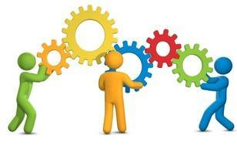
Повторюємо
Розглянь схему і поясни, як пов’язані повідомлення, дані та інформація
Людина
Повідомлення
Інформація
Пристрої
Дані

Slide 22
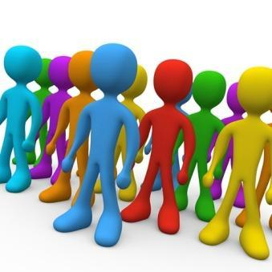
Працюємо в проекті
Проект 1 “Добро починається з тебе”
Проект 2 “Спорт для всіх”

